Slide 1
과목_학년학기_단원 | suhi_p_0301_06
차시명 | 08 소수를 알아볼까요(2)
파일명 | suhi_p_0301_06_0008
검토 | 담당
수학팀 | 김윤희
문서 HISTORY
번호 | 버전 | 문서 작성일 | 내용 비고 | 작성자 (내선번호) | 검토자
1 | V 1.0 | 2022.02.20 | 문서 발생 | 유청훈
2 | V 1.0 | 2022.03.22 | 1차 검수 |  | 김윤희
3 | V 2.0 | 2022.03.23 | 2차 검수 |  | 김예림
4 | V 3.0 | 2022.03.25 | 문서 수정 | 김윤희
5
6
7
8
9
10
11

Slide 2
학습 단계 | 파일명 | 페이지 정보 | 프레임 수 | 자료 형태 (동영상, 애니메이션, 노래)
 | suhi_p_0301_06_0008.html | 수학 익힘 86~87쪽 | 1 | Html5
총 프레임 수 |  |  | 1

Slide 3

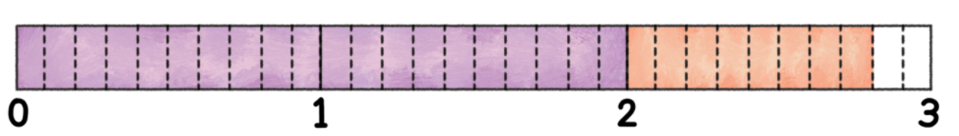


3-1
6. 분수와 소수
suhi_p_0301_06_0008
08 소수를 알아볼까요(2)
Θ Description & Function
소수를 알아볼까요(2)│ 86~87쪽
2
3
4
5
6
7
개념정리 페이지
개념 정리
1
#1
2.8
이 점 팔
삽화 파일명 | content.png 박만구 수학 3-1 지도서\app\resource\contents_sub\lesson06\ops\ms_lesson06\images\ms_31_6_07_01_01

Slide 4


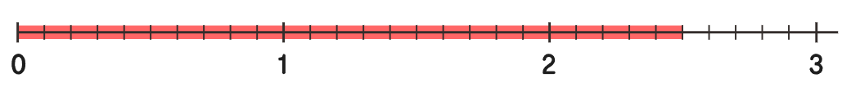




3-1
6. 분수와 소수
suhi_p_0301_06_0008
08 소수를 알아볼까요(2)
Θ Description & Function
소수를 알아볼까요(2)│ 86~87쪽
1
3
4
6
7
풀 팝업창(다음 슬라이드)
풀이 확인 팝업창(#1 풀 팝업창 다음 슬라이드)
답 칸 클릭하면 답 나타남. 정답 확인 버튼은 정답 가리기로 토글 됨.
개념 정리
2
5
그림을 보고 안에 알맞은 수나 말을 써넣으세요.
0
1
2
3
부분을 소수로 나타내면 (이)라 쓰고
2.5
이 점 오
(이)라고 읽습니다.
#1
#2
#3
삽화 파일명 | bg.svg 박만구 수학 3-1 지도서\app\resource\contents_sub\lesson06\ops\ms_lesson06\images\ms_31_6_07_02_01

Slide 5




3-1
6. 분수와 소수
suhi_p_0301_06_0008
08 소수를 알아볼까요(2)
Θ Description & Function
<쌍둥이 문제 버튼 클릭 시 나타나는 화면>
활동지 다운로드 버튼. 다운로드 되는 파일은 (3-1-6)수학익힘쌍둥이_08차시.hwp
답 칸 클릭하면 답 나타남. 정답 확인 버튼은 정답 가리기로 토글 됨.
그림을 보고 안에 알맞은 수나 말을 써넣으세요.
0
1
2
3
부분을 소수로 나타내면 (이)라 쓰고
1.8
일 점 팔
(이)라고 읽습니다.
#1
#2
삽화 파일명 | bg_more.svg 박만구 수학 3-1 지도서\app\resource\contents_sub\lesson06\ops\ms_lesson06\images\ms_31_6_07_02_01

Slide 6
3-1
6. 분수와 소수
suhi_p_0301_06_0008
08 소수를 알아볼까요(2)
Θ Description & Function
소수를 알아볼까요(2)│ 86~87쪽
1
3
4
6
7
< 풀이 확인 클릭 시 나타나는 화면>
개념 정리
2
5
그림을 보고 안에 알맞은 수나 말을 써넣으세요.
0
1
2
3
부분을 소수로 나타내면 (이)라 쓰고
풀이
2.5
이 점 오
(이)라고 읽습니다.
2와 0.5만큼을 2.5라 쓰고 이 점 오라고 읽습니다.

Slide 7

3-1
6. 분수와 소수
suhi_p_0301_06_0008
08 소수를 알아볼까요(2)
Θ Description & Function
소수를 알아볼까요(2)│ 86~87쪽
1
2
3
4
6
7
풀 팝업창(다음 슬라이드)
풀이 확인 팝업창(#1 풀 팝업창 다음 슬라이드)
답 칸 클릭하면 답 나타남. 정답 확인 버튼은 정답 가리기로 토글 됨.
개념 정리
5
안에 알맞은 소수를 써넣으세요.
2 cm 5 mm ＝
2.5
cm
9 cm 8 mm ＝
9.8
cm
92 mm ＝
49 mm ＝
9.2
cm
4.9
cm
#1
#2
#3

Slide 8
3-1
6. 분수와 소수
suhi_p_0301_06_0008
08 소수를 알아볼까요(2)
Θ Description & Function
<쌍둥이 문제 버튼 클릭 시 나타나는 화면>
활동지 다운로드 버튼. 다운로드 되는 파일은 (3-1-6)수학익힘쌍둥이_08차시.hwp
답 칸 클릭하면 답 나타남. 정답 확인 버튼은 정답 가리기로 토글 됨.
안에 알맞은 소수를 써넣으세요.
2 cm 9 mm ＝
2.9
cm
7 cm 8 mm ＝
7.8
cm
67 mm ＝
89 mm ＝
6.7
8.9
cm
cm
#1
#2

Slide 9
3-1
6. 분수와 소수
suhi_p_0301_06_0008
08 소수를 알아볼까요(2)
Θ Description & Function
소수를 알아볼까요(2)│ 86~87쪽
1
2
3
4
6
7
< 풀이 확인 클릭 시 나타나는 화면>
개념 정리
5
안에 알맞은 소수를 써넣으세요.
풀이
1 mm는 0.1 cm입니다.
2 cm 5 mm =
2.5
cm
9 cm 8 mm =
9.8
cm
2 cm 5 mm는 0.1 cm가 25개인 2.5 cm입니다.
9 cm 8 mm는 0.1 cm가 98개인 9.8 cm입니다.
92 mm =
49 mm =
9.2
4.9
cm
cm
49 mm는 0.1 cm가 49개인 4.9 cm입니다.
92 mm는 0.1 cm가 92개인 9.2 cm입니다.

Slide 10

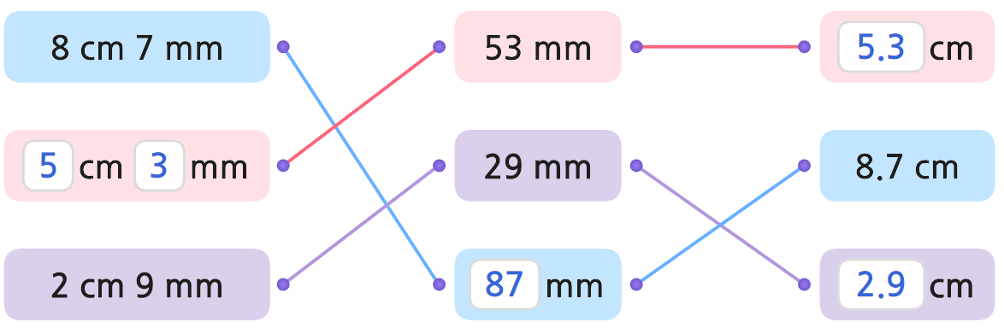
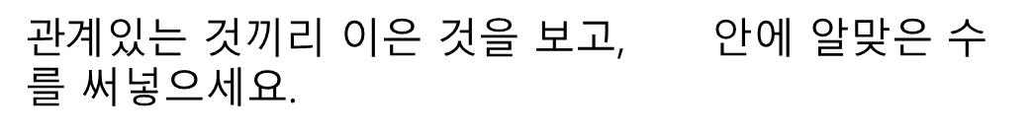
3-1
6. 분수와 소수
suhi_p_0301_06_0008
08 소수를 알아볼까요(2)
Θ Description & Function
소수를 알아볼까요(2)│ 86~87쪽
1
2
3
4
6
7
풀 팝업창(다음 슬라이드)
풀이 확인 팝업창(#1 풀 팝업창 다음 슬라이드)
답 칸 클릭하면 답 나타남. 정답 확인 버튼은 정답 가리기로 토글 됨.
선긋기 선은 새로 긋는 것이 아닌 진입화면부터 그어져 있는 상태입니다. 만약 색상박스 색상이 바뀌게 되면 그에 따라 선 색도 같이 변경.
개념 정리
5
$관$계있는 것끼리 이은 것을 보고, 안에 알맞은 수를 써넣으세요.
8 cm 7 mm
#4
53 mm
5.3
cm
5
cm
3
mm
29 mm
8.7 cm
2 cm 9 mm
87
mm
2.9
cm
#1
#2
#3
삽화 파일명 | bg.svg 박만구 수학 3-1 지도서\app\resource\contents_sub\lesson06\ops\ms_lesson06\images\ms_31_6_07_04_01

Slide 11
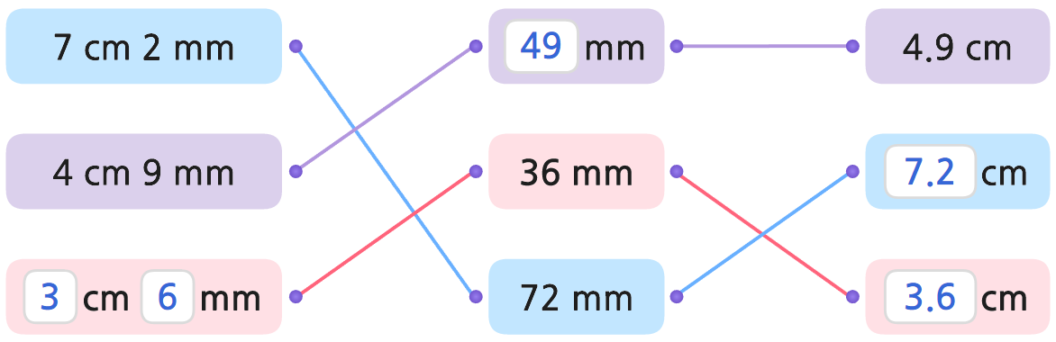
3-1
6. 분수와 소수
suhi_p_0301_06_0008
08 소수를 알아볼까요(2)
Θ Description & Function
<쌍둥이 문제 버튼 클릭 시 나타나는 화면>
활동지 다운로드 버튼. 다운로드 되는 파일은 (3-1-6)수학익힘쌍둥이_08차시.hwp
답 칸 클릭하면 답 나타남. 정답 확인 버튼은 정답 가리기로 토글 됨.
선긋기 선은 새로 긋는 것이 아닌 진입화면부터 그어져 있는 상태입니다. 만약 색상박스 색상이 바뀌게 되면 그에 따라 선 색도 같이 변경.
관계있는 것끼리 이은 것을 보고, 안에 알맞은 수를 써넣으세요.
7 cm 2 mm
49
mm
4.9 cm
#3
4 cm 9 mm
36 mm
7.2
cm
3
cm
6
mm
72 mm
3.6
cm
#1
#2
삽화 파일명 | bg_more.svg 박만구 수학 3-1 지도서\app\resource\contents_sub\lesson06\ops\ms_lesson06\images\ms_31_6_07_04_01

Slide 12
3-1
6. 분수와 소수
suhi_p_0301_06_0008
08 소수를 알아볼까요(2)
Θ Description & Function
소수를 알아볼까요(2)│ 86~87쪽
1
2
3
4
6
7
< 풀이 확인 클릭 시 나타나는 화면>
개념 정리
5
$관$계있는 것끼리 이은 것을 보고, 안에 알맞은 수를 써넣으세요.
풀이
8 cm 7 mm
1 mm는 0.1 cm입니다.
53 mm
5.3
cm
8 cm 7 mm는 87 mm입니다.
87 mm는 0.1 cm가 87개인 8.7 cm입니다.
5
cm
3
mm
29 mm
8.7 cm
53 mm는 5 cm 3 mm입니다.
53 mm는 0.1 cm가 53개인 5.3 cm입니다.
2 cm 9 mm는 29 mm입니다.
29 mm는 0.1 cm가 29개인 2.9 cm입니다.
2 cm 9 mm
87
mm
2.9
cm

Slide 13

3-1
6. 분수와 소수
suhi_p_0301_06_0008
08 소수를 알아볼까요(2)
Θ Description & Function
소수를 알아볼까요(2)│ 86~87쪽
1
2
3
6
7
풀 팝업창(다음 슬라이드)
풀이 확인 팝업창(#1 풀 팝업창 다음 슬라이드)
답 칸 클릭하면 답 나타남. 정답 확인 버튼은 정답 가리기로 토글 됨.
개념 정리
4
5
안에 알맞은 수를 써넣으세요.
14
1.4는 0.1이 개입니다.
0.1
2.1은 이/가 21개입니다.
1.2
0.1이 12개이면 입니다.
37
0.1이 개이면 3.7입니다.
#1
#2
#3

Slide 14
3-1
6. 분수와 소수
suhi_p_0301_06_0008
08 소수를 알아볼까요(2)
Θ Description & Function
<쌍둥이 문제 버튼 클릭 시 나타나는 화면>
활동지 다운로드 버튼. 다운로드 되는 파일은 (3-1-6)수학익힘쌍둥이_08차시.hwp
답 칸 클릭하면 답 나타남. 정답 확인 버튼은 정답 가리기로 토글 됨.
안에 알맞은 수를 써넣으세요.
92
9.2는 0.1이 개입니다.
0.1
8.7은 이/가 87개입니다.
2.9
0.1이 29개이면 입니다.
53
0.1이 개이면 5.3입니다.
#1
#2
삽화 파일명 | bg_more.svg 박만구 수학 3-1 지도서\app\resource\contents_sub\lesson06\ops\ms_lesson06\images\ms_31_6_07_05_01

Slide 15
3-1
6. 분수와 소수
suhi_p_0301_06_0008
08 소수를 알아볼까요(2)
Θ Description & Function
소수를 알아볼까요(2)│ 86~87쪽
1
2
3
6
7
< 풀이 확인 클릭 시 나타나는 화면>
개념 정리
4
5
안에 알맞은 수를 써넣으세요.
풀이
14
0.1
1.4는 0.1이 개입니다.
2.1은 이/가 21개입니다.
1.4는 0.1이 14개입니다.
2.1은 0.1이 21개입니다.
1.2
37
0.1이 12개이면 입니다.
0.1이 개이면 3.7입니다.
0.1이 12개이면 1.2입니다.
3.7은 0.1이 37개입니다.

Slide 16

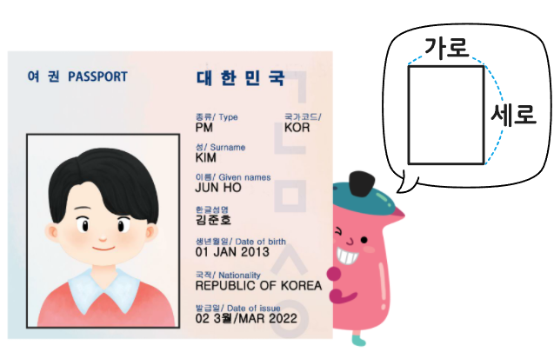
3-1
6. 분수와 소수
suhi_p_0301_06_0008
08 소수를 알아볼까요(2)
Θ Description & Function
소수를 알아볼까요(2)│ 86~87쪽
1
2
3
4
5
6
7
풀 팝업창(다음 슬라이드)
풀이 확인 팝업창(#2 풀 팝업창 다음 슬라이드)
답 칸 클릭하면 답 나타남. 정답 확인 버튼은 정답 가리기로 토글 됨.
개념 정리
여권 사진의 가로와 세로를 소수로 나타내 보세요.
가로
여권 PASSPORT
대 한 민 국
종류/ Type
국가코드/
세로
PM
KOREA
성/ Surname
KIM
이름/ Given names
JUN HO
한글성명
김준호
생년월일/ Date of the birth
35 mm ＝
3.5
cm
01 JAN 2013
가로
국적/ Nationality
REPUBLIC OF KOREA
45 mm ＝
4.5
cm
발급일/ Date of the issue
세로
02 3월/MAR 2022
#1
#2
#3
삽화 파일명 | bg.png / bg.svg 박만구 수학 3-1 지도서\app\resource\contents_sub\lesson06\ops\ms_lesson06\images\ms_31_6_07_06_01

Slide 17
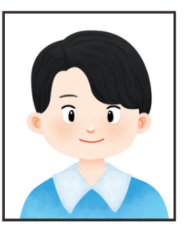
3-1
6. 분수와 소수
suhi_p_0301_06_0008
08 소수를 알아볼까요(2)
Θ Description & Function
<쌍둥이 문제 버튼 클릭 시 나타나는 화면>
활동지 다운로드 버튼. 다운로드 되는 파일은 (3-1-6)수학익힘쌍둥이_08차시.hwp
답 칸 클릭하면 답 나타남. 정답 확인 버튼은 정답 가리기로 토글 됨.
증명사진의 가로를 소수로 나타내 보세요.
25 mm ＝
2.5
cm
#1
#2
삽화 파일명 | bg_more.png / bg_more.svg 박만구 수학 3-1 지도서\app\resource\contents_sub\lesson06\ops\ms_lesson06\images\ms_31_6_07_06_01

Slide 18
3-1
6. 분수와 소수
suhi_p_0301_06_0008
08 소수를 알아볼까요(2)
Θ Description & Function
소수를 알아볼까요(2)│ 86~87쪽
1
2
3
4
5
6
7
< 풀이 확인 클릭 시 나타나는 화면>
개념 정리
여권 사진의 가로와 세로를 소수로 나타내 보세요.
가로
여권 PASSPORT
대 한 민 국
종류/ Type
국가코드/
세로
PM
KOREA
성/ Surname
KIM
이름/ Given names
JUN HO
풀이
한글성명
김준호
생년월일/ Date of the birth
35 mm =
3.5
cm
01 JAN 2013
가로
35 mm는 0.1 cm가 35개인 3.5 cm입니다.
국적/ Nationality
REPUBLIC OF KOREA
45 mm =
4.5
cm
발급일/ Date of the issue
세로
45 mm는 0.1 cm가 45개인 4.5 cm입니다.
02 3월/MAR 2022

Slide 19


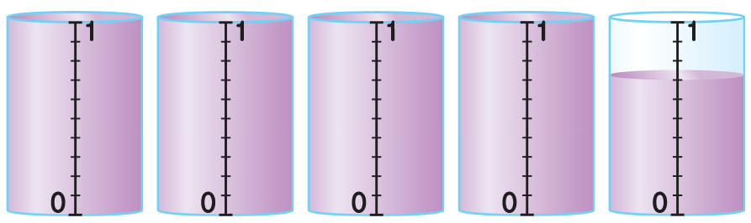
3-1
6. 분수와 소수
suhi_p_0301_06_0008
08 소수를 알아볼까요(2)
Θ Description & Function
소수를 알아볼까요(2)│ 86~87쪽
1
2
3
4
5
6
7
중요 표시 약물 추가
풀 팝업창(다음 슬라이드)
풀이 확인 팝업창(#2 풀 팝업창 다음 슬라이드)
답 칸 클릭하면 답 나타남. 정답 확인 버튼은 정답 가리기로 토글 됨.
개념 정리
주스가 몇 컵인지 소수로 나타내 보세요.
#1
1
1
1
1
1
0
0
0
0
0
4.7
컵
#2
#3
#4
삽화 파일명 | bg.svg 박만구 수학 3-1 지도서\app\resource\contents_sub\lesson06\ops\ms_lesson06\images\ms_31_6_07_07_01

Slide 20
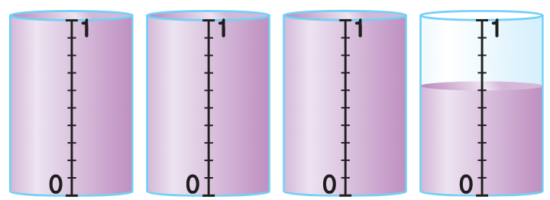
3-1
6. 분수와 소수
suhi_p_0301_06_0008
08 소수를 알아볼까요(2)
Θ Description & Function
<쌍둥이 문제 버튼 클릭 시 나타나는 화면>
활동지 다운로드 버튼. 다운로드 되는 파일은 (3-1-6)수학익힘쌍둥이_08차시.hwp
답 칸 클릭하면 답 나타남. 정답 확인 버튼은 정답 가리기로 토글 됨.
주스가 몇 컵인지 소수로 나타내 보세요.
1
1
1
1
0
0
0
0
3.6
컵
#1
#2
삽화 파일명 | bg_more.svg 박만구 수학 3-1 지도서\app\resource\contents_sub\lesson06\ops\ms_lesson06\images\ms_31_6_07_07_01

Slide 21
3-1
6. 분수와 소수
suhi_p_0301_06_0008
08 소수를 알아볼까요(2)
Θ Description & Function
소수를 알아볼까요(2)│ 86~87쪽
1
2
3
4
5
6
7
< 풀이 확인 클릭 시 나타나는 화면>
개념 정리
주스가 몇 컵인지 소수로 나타내 보세요.
1
1
1
1
1
풀이
0
0
0
0
0
$주$스가 4컵과 0.7컵이 있으므로 4.7컵입니다.
4.7
컵

Slide 22
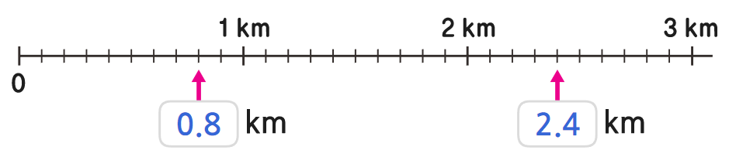

3-1
6. 분수와 소수
suhi_p_0301_06_0008
08 소수를 알아볼까요(2)
Θ Description & Function
소수를 알아볼까요(2)│ 86~87쪽
1
2
3
4
5
6
7
중요 표시 약물 추가
풀 팝업창(다음 슬라이드)
풀이 확인 팝업창(#2 풀 팝업창 다음 슬라이드)
답 칸 클릭하면 답 나타남. 정답 확인 버튼은 정답 가리기로 토글 됨.
개념 정리
7
안에 알맞은 소수를 써넣으세요.
#1
1 km
2 km
3 km
0
0.8
km
2.4
km
#2
#3
#4
삽화 파일명 | bg.svg 박만구 수학 3-1 지도서\app\resource\contents_sub\lesson06\ops\ms_lesson06\images\ms_31_6_07_08_01

Slide 23
3-1
6. 분수와 소수
suhi_p_0301_06_0008
08 소수를 알아볼까요(2)
Θ Description & Function
<쌍둥이 문제 버튼 클릭 시 나타나는 화면>
활동지 다운로드 버튼. 다운로드 되는 파일은 (3-1-6)수학익힘쌍둥이_08차시.hwp
답 칸 클릭하면 답 나타남. 정답 확인 버튼은 정답 가리기로 토글 됨.
안에 알맞은 소수를 써넣으세요.
1 km
2 km
3 km
0
0.4
km
2.7
km
#1
#2
삽화 파일명 | bg_more.svg 박만구 수학 3-1 지도서\app\resource\contents_sub\lesson06\ops\ms_lesson06\images\ms_31_6_07_08_01

Slide 24
3-1
6. 분수와 소수
suhi_p_0301_06_0008
08 소수를 알아볼까요(2)
Θ Description & Function
소수를 알아볼까요(2)│ 86~87쪽
1
2
3
4
5
6
7
< 풀이 확인 클릭 시 나타나는 화면>
개념 정리
7
안에 알맞은 소수를 써넣으세요.
1 km
2 km
3 km
0
풀이
0.8
km
2.4
km
0부터 1 km까지를 10등분하였으므로 작은 눈금 한 칸의 크기는 0.1 km입니다.

